Slide 1
Живите вечно в памяти народа!
Стихи поэтов – земляков о Великой Отечественной войне.
Подготовила
Учитель русского языка и литературы
Антипина Марина Фёдоровна
МОУ Казачинская СОШ
с. Казачинское
Казачинско-Ленского района
Иркутской области

Slide 2
Кирпичникова Белла Фёдоровна Гордись героями своими. Гордись героями своими, Родная наша сторона, Что жизнь отдали, не жалея, А жизнь у всех у нас одна. Но вопреки земным законам Они вовеки будут жить В сердцах и памяти народа, А память надо заслужить. Они, конечно, заслужили – Они Отчизну заслонили Своей любовью, жизнью, телом. Для них обычным было делом – Страну от ворога спасти И мир в мозолистых ладонях Ему весной преподнести.

Slide 3
Живите вечно в памяти народа. Живите вечно в памяти народа! Вы совершили подвиг на века! Такого подвига, такого одоленья Никто, нигде не видывал пока. Какой же можно меркою измерить Тот подвиг, что свершили вы тогда, И как же свято надо было верить В Победу в эти тяжкие года. Вы шли, ползли, вы рвали себе жилы, Чтобы победу для страны добыть, А как вы Родину и свой народ любили,Лишь только вы вот так могли любить. Что даже жизни молодые не жалели, Не ожидали для себя наград. Вы вместе с Родиной её бедой болели, Для вас к Победе не было преград. Вы вырвали её большой ценою, Порой ценою жизней молодых, И были все тогда одной семьёю - В семье стремлений не было иных. Ну а от тех, кто не вернулся с боя, Святой наказ вы в сердце принесли, Чтоб вечно помнили своих героев И чтоб Отчизну свято берегли.

Slide 4
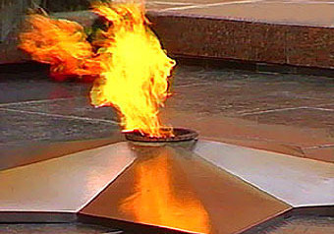
Видимо, врагам нашим неймётся. Видимо, врагам нашим неймётся. Видимо, их память коротка. Видимо, забылось, как лупили Мы своих врагов во все века. Видимо, забылось, как делились С братьями и хлебом, и теплом. И враги крадутся тихой сапой, Веря, что страна пойдёт на слом. Но напрасны тщетные потуги. Не сломить нас и не запугать, Наш народ, коль это будет нужно, За себя сумеет постоять. И напрасно, брызгая слюною, Шлёт проклятья весь продажный сброд И из – за бугра швыряет камни В наш большой Российский огород. Мы из тех камней дворцы построим Всем на зависть, помните всегда. Никогда вам не сломить Россию, Даже в её тяжкие года.

Slide 5
Тарасова Галина Антоновна Дети войны. Война началась в сорок первом году, Люди сполна познали беду. В тяжёлое время для нашей страны Отважно её защищали сыны. Коснулась и детей война – Разруху, нищету и голод принесла она. Дети войны! У них не было детства. Взрослыми стали они с малолетства. Трудом своим взрослым они помогали, Все тяготы жизни на себе испытали. Всё в памяти живо, очень трудно забыть Всё, что пришлось пережить. Дети войны! Как они постарели, Инеем белым виски поседели.

Slide 6
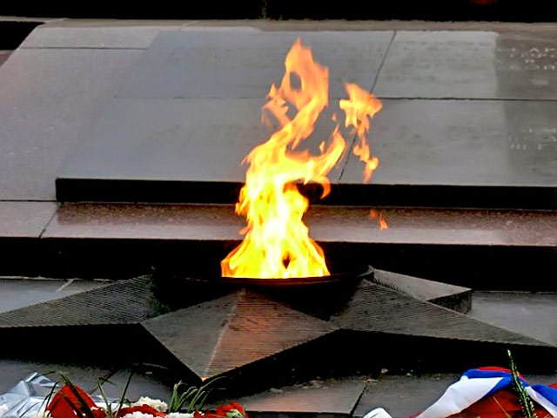
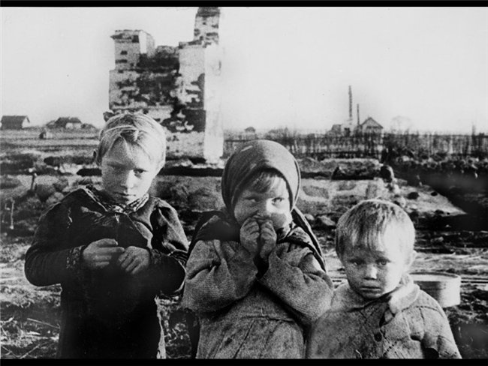
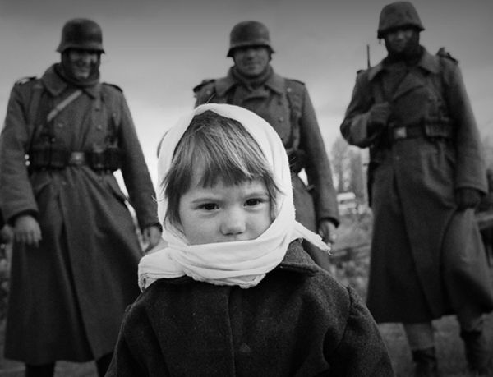
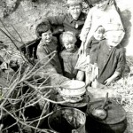
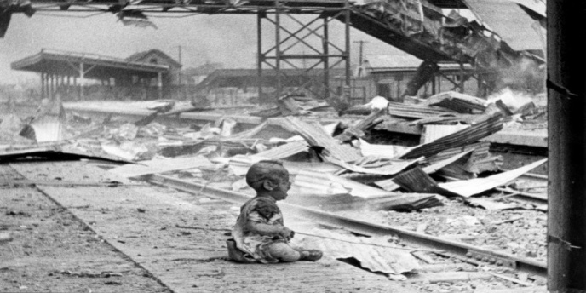
Трудное военное детство

Slide 7
Спасибо Вам, ветераны войны.
Спасибо Вам, ветераны войны. Низкий поклон вам от нас до земли. Сколько всего вам пришлось испытать, Родину – мать от врагов защищать. Война – это страшное слово, В каждый дом заглянула она, Забрала, не возвратила Брата, сына или отца. Ветераны войны, был нелёгок ваш путь, Погибших в бою уже не вернуть. Голод и холод вам пришлось испытать,
Все трудности выдержать, но устоять. Спасибо вам, ветераны войны, За то, что живём мы, не зная беды. Мир на земле вашим подвигом создан. Спасибо вам, ветераны войны И низкий поклон вам от нас до земли. День Победы отмечает вся страна, На груди у ветеранов сверкают ордена. Пусть проходят года, не забыть никогда Тех солдат, не вернувшихся с фронта.

Slide 8
Ярова Дина Гавриловна Об отце – фронтовике. Бросают нам часто упрёк – Вы, дети послевоенные, Про голодный не знали паёк, Горнилом войны незакалённые. Взрослея, вы не торопились Послушать рассказы отца, Что на фронте им претерпелось Ради нерождённого ещё мальца. Услышать отца! Без сомненья Это сильное желанье подчас! Но раны и фронтовые лишенья Его давненько забрали от нас. Званьем ветерана не насладился, Почестей нынешних вовсе не знал, Солдатской хвальбы сторонился, Хоть и все пять лет воевал. С болезнями свёл он счёты, Но умер на свободной земле. Пусть тех славят, жив кто ещё В доблестной солдатской родне! Юбилейные дни Победы Празднуют давно без него, Не разжигайте огонь обиды: В семье не забыто имя его. Воинов подобает помнить, Под пули шагнул кто тогда, И семейный альбом пополнит В гимнастёрке фото отца. Здесь он, конечно, моложе. Значительно старше уж я, Внешне с ним мы похожи, В нём внуки узнают себя. И пусть меня упрекают, Что не в курсе военных всех дел, У высотки какой был ранен, Где на отдых уставший присел. Зато поведаю внукам одно: С наградами дед их вернулся, Доблестно выполнил дело своё – С врагами бесстрашно сразился. Не лишу их гордости этой – Знать о дедушке – воине всё: Шёл с боями как зиму – лето И до Берлина даже дошёл.

Slide 9
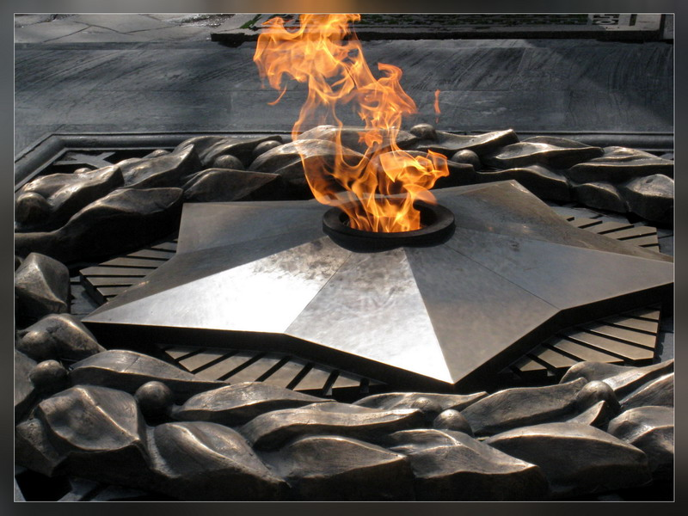
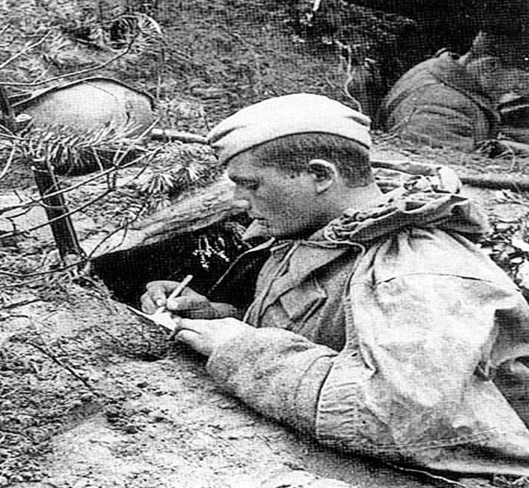
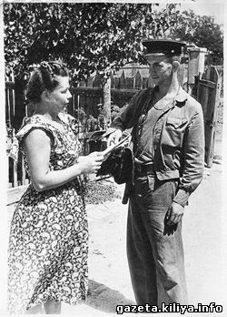
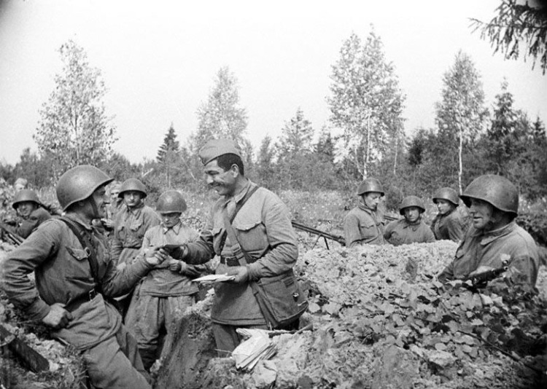
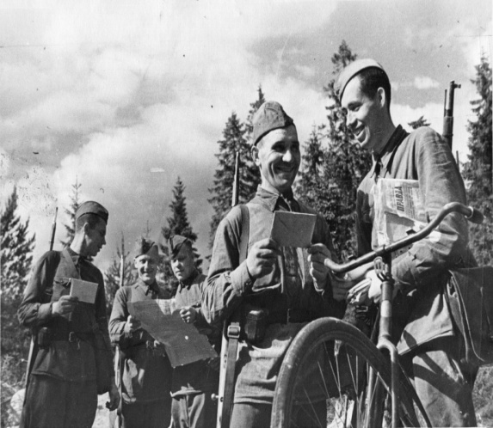
В перерыве между боями

Slide 10
Почтальон. Щипая прокуренный ус, Сельский ворчит почтальон: «Надо мной не вейся, грусть, Скорби в почте опять миллион». Военные письма на кучки Сортирует старательно он, Сердечные ритмы гулки С каждым новым письмом. Треугольникам место справа. Эх, больше бы кучка росла! В них солдатская скромная слава И «жив, здоров» - главные слова. Послания те веселили, Радостью пела душа: Шлёт весточку если служивый, Значит, воюет земеля пока. И вдруг возникшую думку Письмоносец гонит долой: «Собираю их письма в сумку, А солдат, быть может, уже не живой!» Кучка вторая вся из конвертов С адресами городов тыловых. В них, наверное, радость приветов От сродников и людей деловых. Третья кучка – это письма горя. Казённая бумага скупа: «Воин погиб на поле боя». Не дождутся сына или отца. Почтальон отличает их сразу – Особая на конверте печать. Обронит фашисту крепкую фразу, Как нести солдатке печаль… Всю войну он первым знает: Нагрянула в дом чей беда. Его сердце первым рыдает - В ту калитку дорога трудна. Угрюмо отдаст похоронку И спешно к порогу вспять, А скорбный плач вдогонку Рвёт его сердце опять. Кто же его утешит? Да просто не знает никто, Что о гибели сына Кеши Весть получил он давно. Приткнётся к чужой ограде, Чтоб слёзы никто не видал, О гибели сына – отрады Жене он ещё не сказал.

Slide 11
Антипина Вера Павловна Ты лети домой, душа его, лети. Ты лети домой, душа его, лети, Хоть на миг родимый дом ты навести, О его тоске, печали расскажи И родным к нему дорогу укажи. Пусть узнают, где нашёл навечно он приют, Пусть послушают тех птиц, что ему поют, Пусть поплачут над могилкою сильней, От горючих слёз взрастут цветы на ней. Пусть землицы с малой родины возьмут, На могильный холмик скорбно покладут, И о внуках, правнуках расскажут пусть И развеют всю печаль, тоску и грусть. Будь проклята та разлучница – война! Сколько жизней загубила, отняла. Без отцов детей оставила малых, И страдают дети их, скорбят о них. Ты лети домой, душа его, лети! На земле родной покой свой обрети, Вечной памятью живи в родных сердцах О пропавших без вести отцах.
Памяти моего деда,
Третьякова Ефрема Пименовича,
без вести пропавшего в годы Великой Отечественной войны.

Slide 12
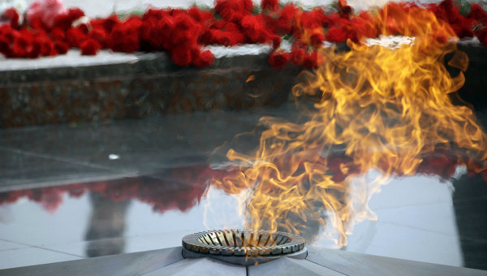
Давно за Победу бои отгремели. Давно за Победу бои отгремели. А эхо той страшной войны всё живёт, И строй ветеранов живых всё редеет, Безвестных имён число всё растёт. М погибших в войне той и сегодня хороним, Как будто ей ещё нет и конца, Мы останки бойцов убиенных находим, Жизнь которых сгубила вражья пуля свинца. Где ты, безымянный солдат, похоронен? О тебе до сих пор дети весточку ждут, Глядят на портрет, где ты молод и строен, И памятью тихой в своём сердце живут. Мы от горечи плачем, скорбя в День Победы, Ведь в каждой семье побывала война. Как забыть нам то время, те тяжкие беды, Что принесла всем народам она? В одиночестве скорбном стоят обелиски, К ним люди с цветами идут на поклон. Золотыми буквами на них выбиты списки Миллионов погибших, бессмертных имён. Глубокие раны не лечит и время, И души погибших будто рядом живут, А подвиг солдатский – то тяжкое бремя, В бессмертие птицы на крыльях несут.

Slide 13
Кутимская Евгения Александровна В ожидании победы. Война. Страшнее слова не найти. Война. И нет назад уже пути. Война. И слёзы матерей. Война. И крошки сухарей. Война. И суп из лебеды. Война. Как выйти из большой беды? Как прекратить проклятый вой Тех самолётов над землёй, Что нас бомбили день и ночь, Да так, что жить было невмочь. Как нам дожить до светлых дней? Как нам дождаться сыновей, Мужей, подруг с войны домой, Чтоб мирно жить одной судьбой? Так думал каждый много дней И ждал победы он скорей. И вот пришёл счастливый день В разгар весны. Потоком света, Теплом и радостью согрел И криками: «Ура! Победа!»

Slide 14
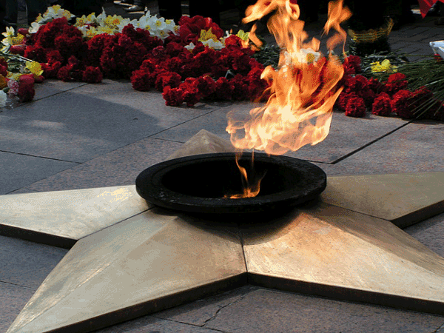
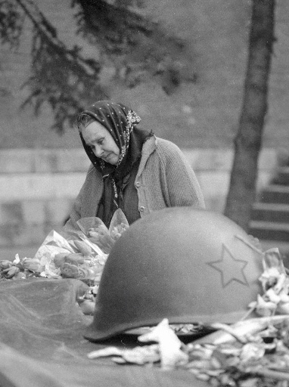
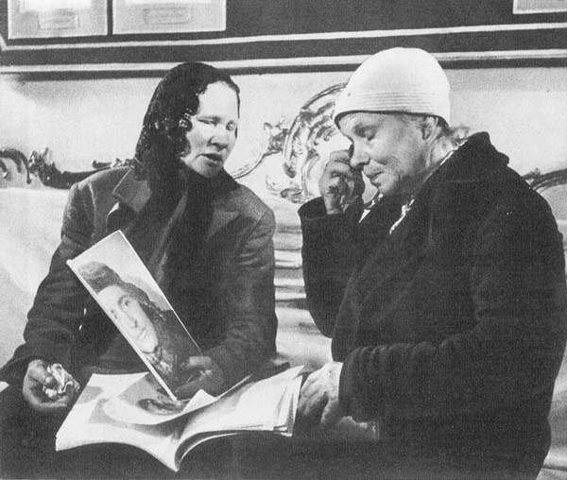
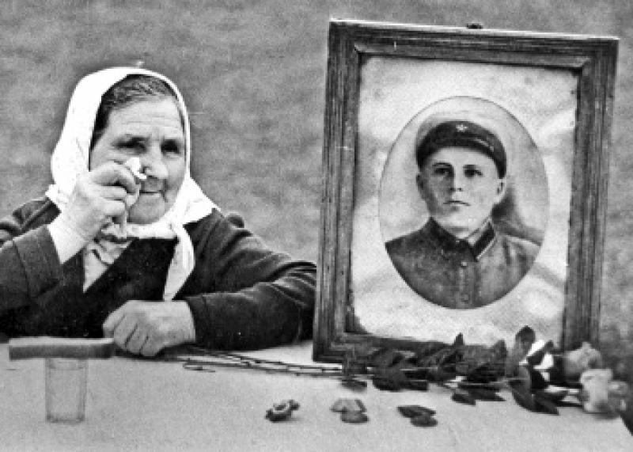
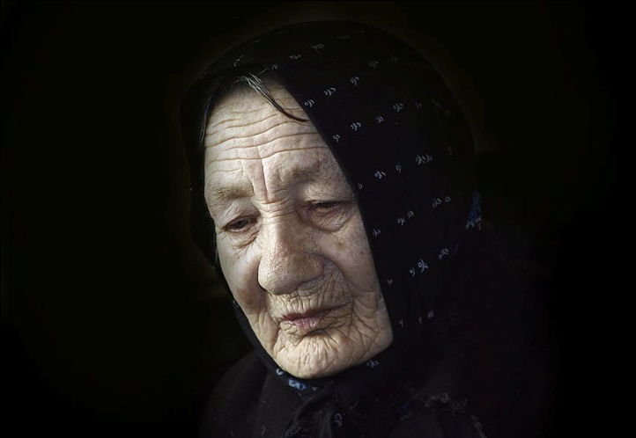
А матери ждали…..…

Slide 15
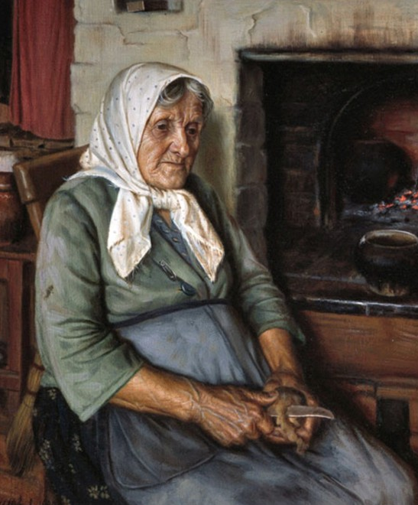
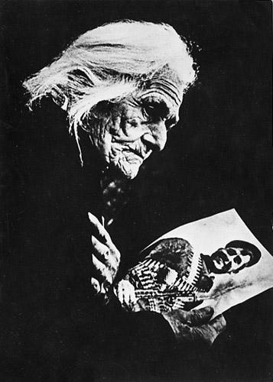
Воспоминания вдов. Как далеко от нас года, Где шла великая война. Когда все думали о том, Как защитить свой милый дом, Как не пустить в Москву врага И выжить. Выжить! Но беда Уже стучалась в каждый дом, Уже кружила над жнивьём, Уже рвала на части нас. И как хотелось нам подчас Немного мирной тишины, Уйти туда, где нет войны. Как было горько от того, Что нет любимого. Его убила пуля под Орлом, Бомбёжкой был разрушен дом, Погибли мать, отец, сестра. Как будто не было вчера, Как будто не было семьи. И ты одна теперь живи. Живи за всех, люби за всех И вспоминай погибших тех.

Slide 16
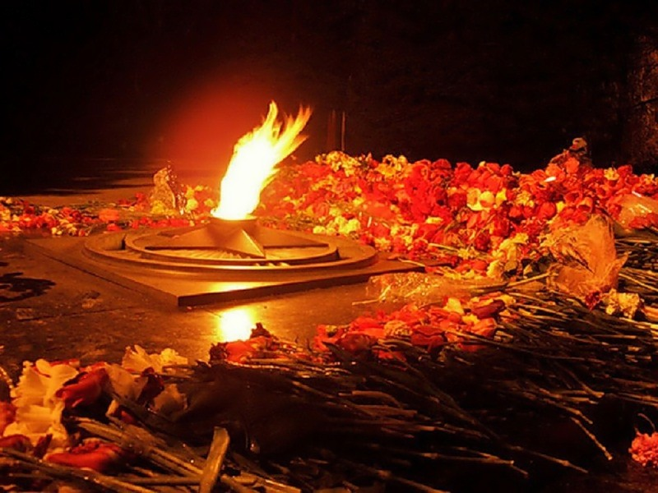
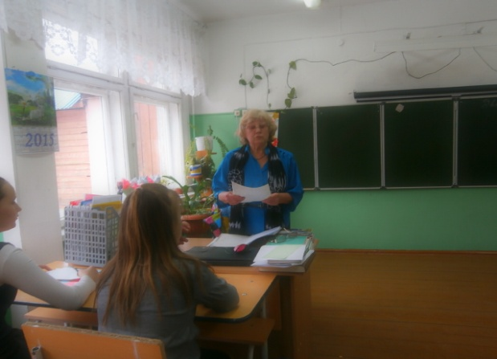
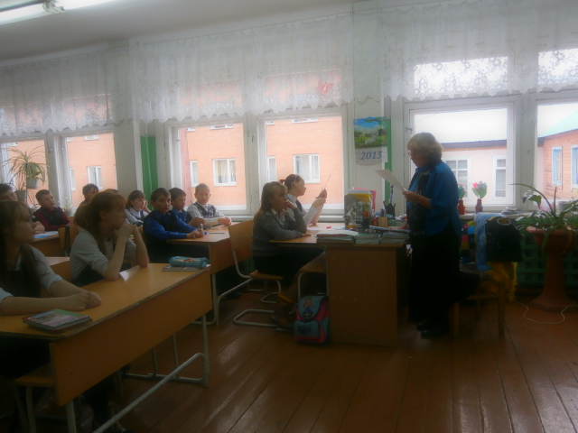
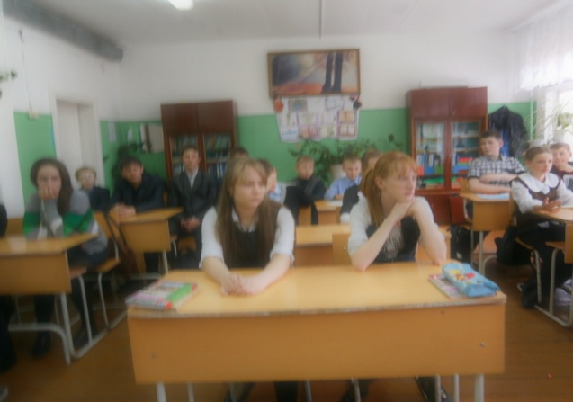
И я хочу, чтоб никогда К нам не пришла война.

Slide 17
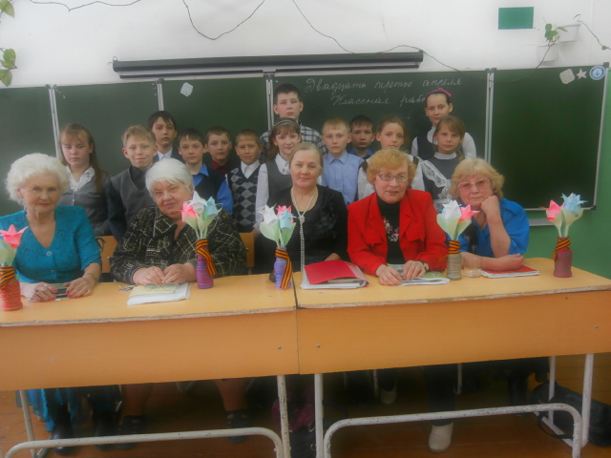
Люди мира! Обещайте, никогда не воевать, Жизнь дана нам всем во благо для того, чтоб созидать!

Slide 18
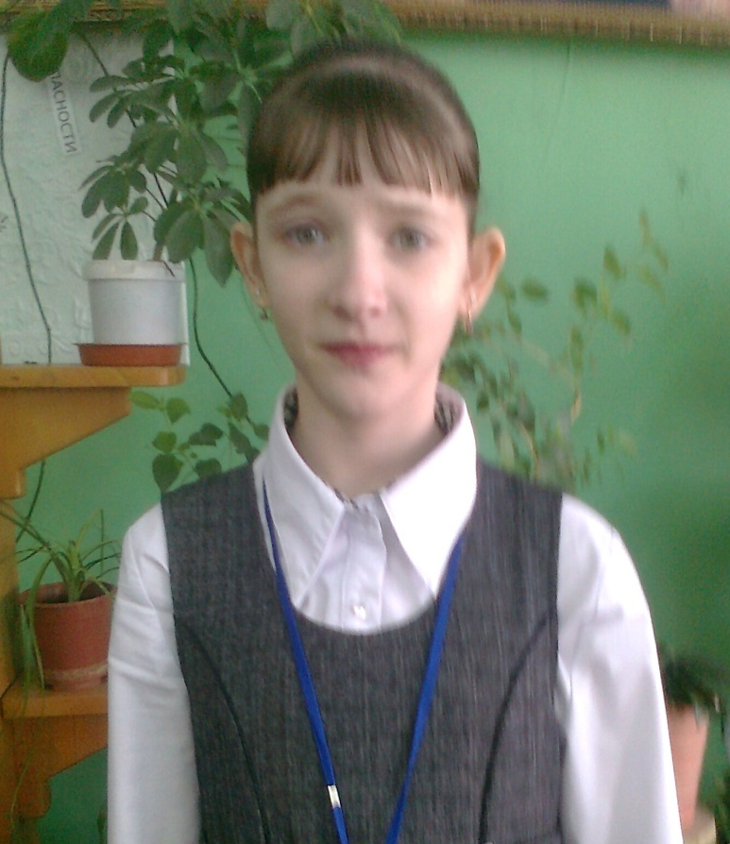
Война великая была. Война великая была, И долго шла она. И не забыть нам никогда Те страшные года. Враг был силён, Но мы сильней- Победа к нам пришла! И я хочу, чтоб никогда К нам не пришла война.
Первые строки о войне.
Чепикова Екатерина

Slide 19
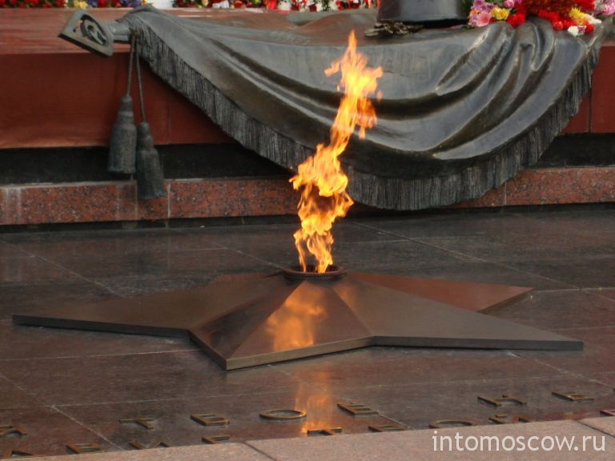
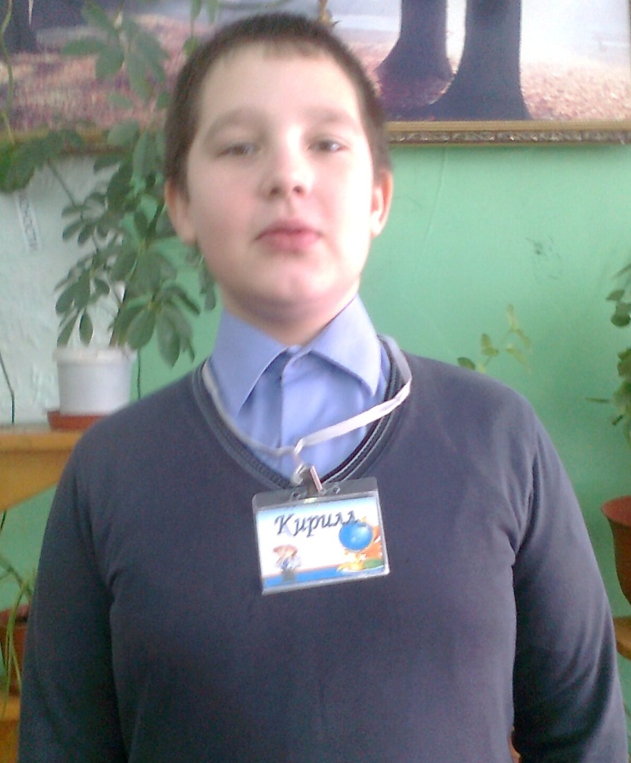
Конец войны. Бушует бой, грохочут пушки, И танки первыми идут, А наши лётчики не дремлют- И в воздухе врага найдут. Сегодня битва непростая, Хотим конца войны достичь. На всех фронтах идём на штурм мы, В ушах звенит победный клич. Почти пять лет не отдыхали, Не знали дома своего, Мы всех родных порастеряли, Друзья остались далеко. Но верим дружно мы в удачу, За Родину стоим плечом. Она, умытая слезами, Победы ждёт своих сынов.
Киселёв Кирилл

Slide 20
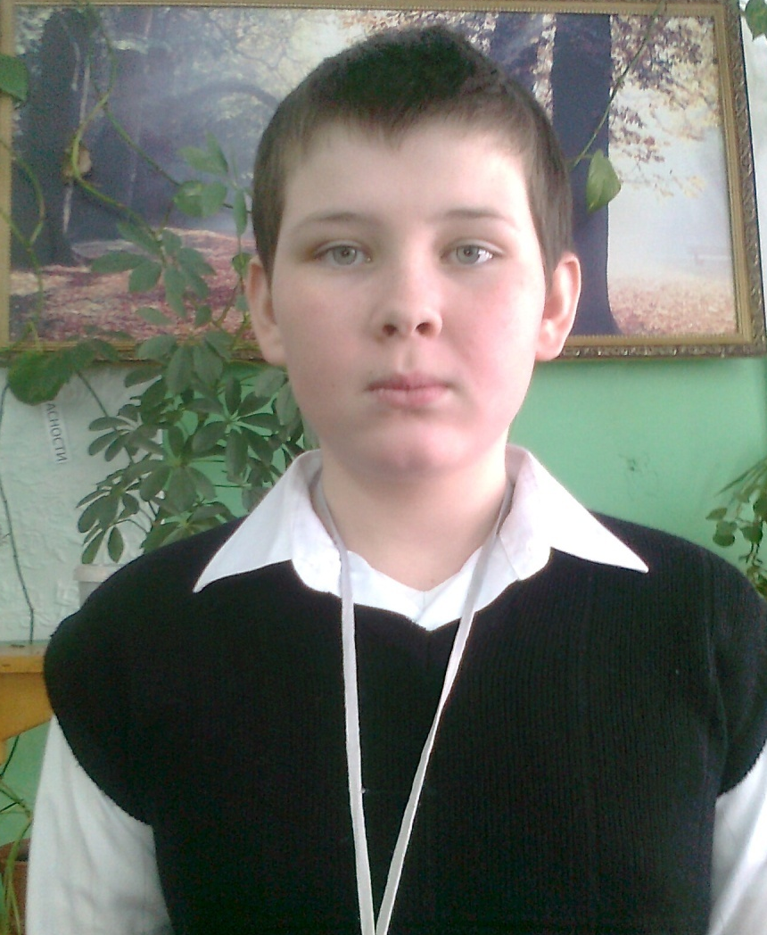
День Победы. «День Победы, что за праздник?»- Раз спросил у мамы я. Отвечает: «Эту дату отмечает вся страна!» Никогда не позабудем Подвиг прадедов, отцов, Что отдали свои жизни, Защищая нашу «кровь». Тех, кто там лежать остались, Тех, кто до конца дошли, Весть о мире и победе Всем герои принесли. Люди мира! Обещайте Никогда не воевать, Жизнь дана нам всем во благо, Для того, чтоб созидать!
Антипин Владимир

Slide 21
Презентация подготовлена по итогам встречи с поэтами земляками Казачинско-Ленского района в канун Дня Победы в литературной гостиной с учащимися 7 «А» класса
Учитель: Антипина Марина Фёдоровна

